Slide 1
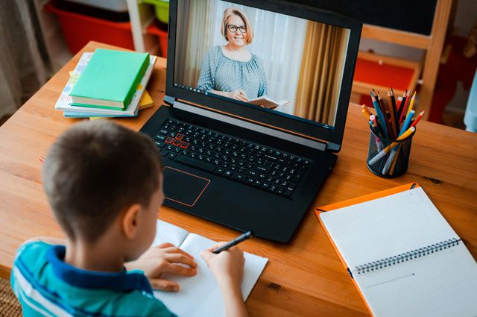
Советы родителям, чьи дети временно находятся на дистанционном обучении от школьного психолога

Slide 2
1. Чтобы в течение дня распоряжаться временем эффективно, родителям вместе с детьми, в первую очередь, к началу учебного времени необходимо разработать четкий распорядок дня (время сна и бодроствования, начало уроков, их длительность, продолжительность, «переменки”, завтрак, обед, отдыхи и т.д.) Следует учитывать, что в первые две недели после летнего отдыха организм детей адаптируется к учебному процессу, а резкие умственные нагрузки могут привести к излишнему напряжению и стрессу. 2. Родителям и близким ребенка необходимо постраться сохранять спокойное и критичное отношение к происходящему, так как эмоциональное состояние ребенка напрямую зависит от состояния взрослых.

Slide 3
3. Поэтому, уважаемые родители, ведите себя спокойно и сдержанно! Не кричите на своих детей, если они сразу не могут вовлечься в учебный процесс, просыпают уроки. В этом случае необходимо укладывать их пораньше и настраивать на ранний подъем.
4.Культивируйте благоприятную, доброжелательную и спокойную обстановку в семье. Доброжелательное спойствие взрослых членов семьи вашим детям уверенность в себе, стабилизирует обстановку.
5.В сложных ситуациях не нужно паниковать, а лучше успокоиться, а затем все обдумать, при необходимости обратиться за помощью к другим членам семьи, учителям, соцпедагогу или психологу.

Slide 4
6. Старайтесь регулярно общаться с ребенком на темы, связанные с его переживаниями, чувствами и эмоциями, так они нуждаются в эмоциональном отреагировании их проблем.
Обязательно обсуждайте близкую и далекую переспективу будущего, не навязывая свое мнение.
Не забывайте, что ребенок- это отдельная личность, он не обязан реализовывать ваши желания и устремления, которые вы не смогли осуществить сами.
7. Необходимо научить своих детей выражать свои чувства и эмоции в социально приемлемых формах (агрессию- в физических нагрузках, которые можно выполнять дома или на улице, через пение или танцы, душевные переживания- через доверительный разговор с близкими друзьми или психологом). Подросткам сложнее выражать свои чувства, тогда им можно предложить завести дневник, чтобы записывать свои переживания.

Slide 5
8. Делитесь своими переживаниями, мыслями, рассказывайте им о своем жизненном опыте, как вы преодолели трудности. Обычный разговор по душам способен повлиять на то, чтобы ребенок поверил в свои силы. Посочувствуйте своему ребенку, скажите, что вы понимаете его, как ему трудно, что он не может пока посещать школу, кружки, секции, но это все времено. Настраивайте детей на позитив. Дети, которые чувствуют поддержку со стороны родителей, переносят стресс лучше.
9. Поддерживайте творческий ручной труд ребенка: рисование вышивание, вязание, работу с бисером, которые несут определенную разрядку, потому что именно через воображение, которое включается при этом, человек отвлекается от негативных переживаний.
Также поддерживайте семейные ритуалы, традиции! Важно, чтобы это было интересно для ребенка и чтобы он вовлекался в них с удовольствием.

Slide 6
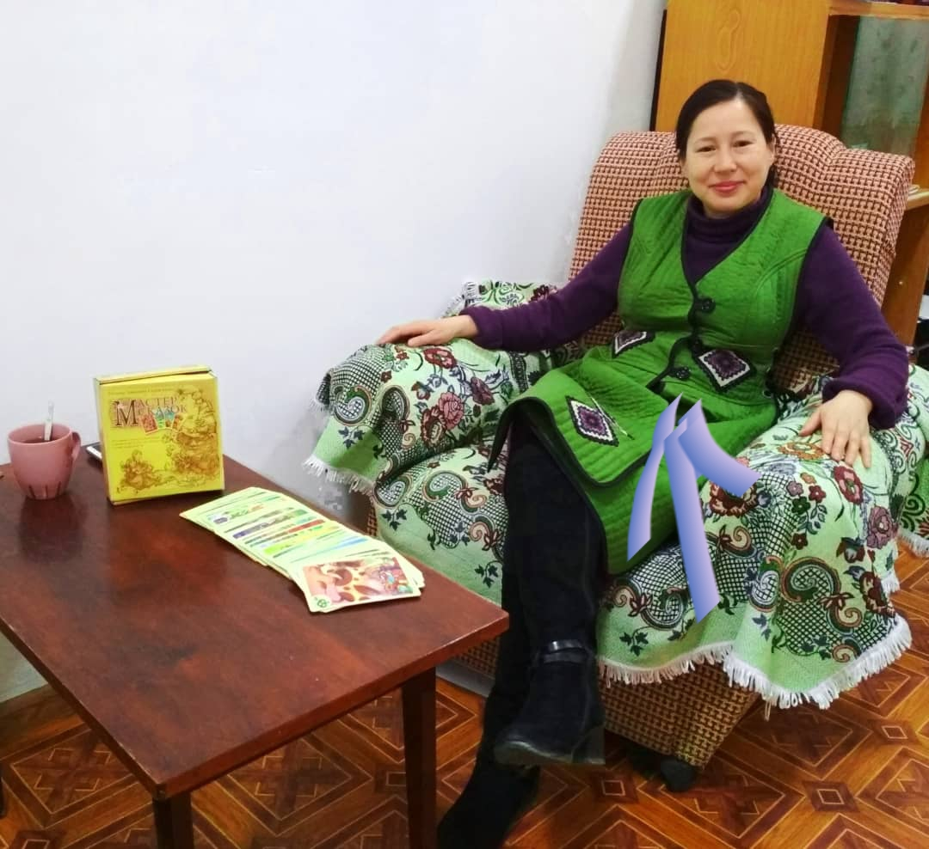
Айнур Суусамырбек кызы Психолог СОШ № 47 Тел: 0702 82 94 11

